Slide 1
Sosiale ytelser

Slide 2
AGENDA
Sentralavtalens bestemmelser
Folketrygd og arbeidsmiljø
Slik er det hos oss

Slide 3
Sosiale ytelser – kjernen i velferdsstaten
De viktigste rettighetene til sosiale ytelser får du gjennom folketrygdloven, arbeidsmiljøloven og våre tariffavtaler
Notes:
Arbeidsmiljøloven pålegger arbeidsgiver en omsorgsplikt for sine ansatte
Folketrygdloven supplerer arbeidsgivers økonomiske forpliktelser og finansierer de viktigste sosiale ordningene
Tariffavtalen fastsetter en norm for den enkelte bedrifts personalpolitikk og supplerer og utfyller de rettigheter du har etter lovbestemmelsene
Arbeidsmiljøloven pålegger arbeidsgiver en omsorgsplikt for sine ansatte
Folketrygdloven supplerer arbeidsgivers økonomiske forpliktelser og finansierer de viktigste sosiale ordningene
Tariffavtalen fastsetter en norm for den enkelte bedrifts personalpolitikk og supplerer og utfyller de rettigheter du har etter lovbestemmelsene

Slide 4
Sentralavtalens kapittel 4 sosiale ytelser
Notes:
I felleserklæringen til Sentralavtalens kap. 4 om sosiale ytelser har de sentrale partene Finans Norge og Finansforbundet sagt seg enige i at velferdshensyn er viktig for den enkeltes trivsel og for et godt miljø på arbeidsplassen.
«Bedriftene bør derfor tilstrebe å tilpasse arbeidsforholdene på en slik måte at det tas hensyn til de ansattes ulike livsfaser og helse».
Bestemmelsene må sees i sammenheng med bedriftsavtalens bestemmelser og bedriftens personalpolitikk.
Det er også verdt å merke seg at partene er enige om at virkemiddel og tiltak som ivaretar den enkelte ansattes livsfase og helse, vil kunne være effektivt for nyrekruttering, reduksjon av sykefravær og bidra til et likestilt og inkluderende arbeidsliv.

Slide 5
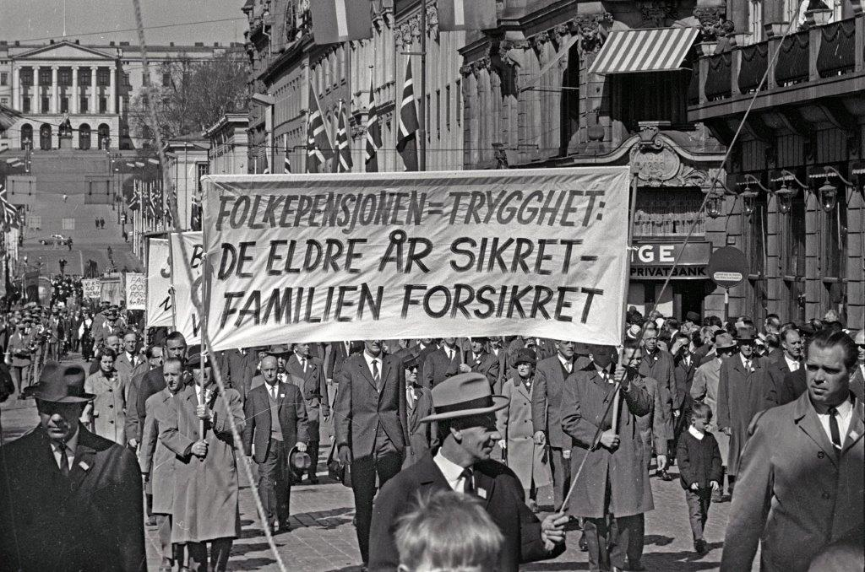
Notes:
Folketrygden ble innført i 1966 som en obligatorisk trygdeordning for alle som er bosatt i Norge. Folketrygden gir økonomisk stønad ved sykdom, svangerskap og fødsel, arbeidsløshet, alder, uførhet, dødsfall og tap av forsørger.
Folketrygden dekker også utgifter til medisinsk behandling og rehabilitering samt til arbeidsrettede tiltak.
Den viktigste nyskapningen med folketrygden var innføringen av en tilleggspensjon gradert etter tidligere inntekt på toppen av grunntrygdene. Alle trygdene, med unntak av barnetrygd og krigspensjon, ble dessuten samlet i et felles regelverk med felles finansiering og administrasjon (trygdeetaten) – nå NAV.

Slide 6
Arbeidsmiljøloven er en sentral vernelov
En helsefremmende og meningsfylt arbeidssituasjon
Trygghet mot fysiske og psykiske skadevirkninger
Trygge ansettelsesforhold og likebehandling
Tilpasninger til den enkeltes forutsetninger og livssituasjon
Notes:
Arbeidsmiljøloven er en sentral vernelov
Arbeidsmiljølovens formål er å sikre trygge ansettelsesforhold og likebehandling i arbeidslivet. Loven har også som formål å sikre et arbeidsmiljø som gir grunnlag for en helsefremmende og meningsfylt arbeidssituasjon, og bidra til et inkluderende arbeidsliv.
Arbeidsmiljøloven trådte i kraft 1. januar 2006 og bygger på arbeidsmiljøloven fra 1977 og tidligere arbeidervernlovgivning.
Arbeidsmiljølovens skal sikre et arbeidsmiljø som gir:
grunnlag for en helsefremmende og meningsfylt arbeidssituasjon,
full trygghet mot fysiske og psykiske skadevirkninger,
en velferdsmessig standard som til enhver tid er i samsvar med den teknologiske og sosiale utvikling i samfunnet,
trygge ansettelsesforhold og likebehandling i arbeidslivet,
tilpasninger i arbeidsforholdet knyttet til den enkelte arbeidstakers forutsetninger og livssituasjon,
Gjennom intensjonsavtalen om et inkluderende arbeidsliv (IA-avtalen) arbeider regjeringen og partene i arbeidslivet for et mer inkluderende arbeidsliv til beste for den enkelte arbeidstaker, arbeidsplass og samfunnet. Det overordnede målet for IA-samarbeidet er:
å bedre arbeidsmiljøet,
styrke jobbnærværet,
forebygge og redusere sykefravær og
hindre utstøting og frafall fra arbeidslivet.
Og det er derfor det er så viktig at vår bedrift er tilsluttet ordningen – hvis den er det; og hvis ikke : hva har du/dere tenkt å gjøre med det.

Slide 7
Bedriftsavtale og personalreglement
Notes:
Våre tariffavtaler bygger på folketrygdens formål om å sikre inntekt og kompensere for særlige utgifter og å følge opp arbeidsmiljølovens vernebestemmelser.
Reglene i Sentralavtalen må sees i sammenheng med bedriftsavtalens bestemmelser og ikke minst den enkelte bedrifts personalhåndbok.
Blant de viktigste tariffbestemmelsene på dette området er de som utvider de økonomiske ytelsene du har krav på etter folketrygdens bestemmelser. Dette gjelder særlig;
lønn under sykdom,
lønn i forbindelse med fødsel og adopsjon
rettighetene til avtalefestet førtidspensjon; AFP.
Uten Finansforbundet ville du ikke hatt disse vesentlige, utvidete sosiale rettighetene. Ditt medlemskap bidrar til å opprettholde og videreutvikle disse ordningene., og du finner bestemmelsene i kap. 4 i Sentralavtalen.
Redegjør for de sosiale ytelsene dere har i egen bedrift

Slide 8
Finansforbundet har fremforhandlet gode, sosiale ordninger
Full lønnskompensasjon ved sykdom
Full lønnskompensasjon ved fødsel og adopsjon
Lønnsutbetaling til etterlatte
Full lønnskompensasjon under militærtjeneste
AFP
Notes:
Vi kan oppsummere slik:

